Slide 1
App web de manipulation de données hiérarchiques

Slide 2
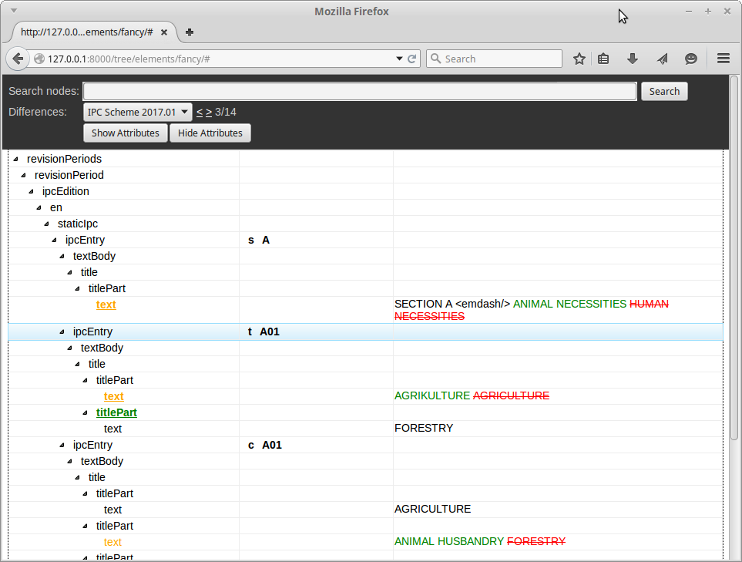

Slide 3
Besoin initial
Visualiser le contenu de fichiers XML de taille importante et dont la profondeur hiérarchique est potentiellement illimité
Chargement progressif des sous-branches selon une granularité paramétrable selon le type d'arborescence
Recherche par nom d'éléments et/ou nom/valeur d'attributs
Comparaison d'arbres similaires
Appli web rapide et “responsive” (!?)

Slide 4
Composants
UI : Fancytree (Jquery)
  github.com/mar10/fancytree
  wwwendt.de/tech/fancytree/demo
Django Rest FW 3.0
Django MPTT
LXML (import XML et diff HTML)

Slide 5
Fancytree
jquery.min.js
jquery-ui.min.js
jquery.fancytree-all.min.js
ui.fancytree.min.css

Slide 6
Fancytree
$(function(){
$("#tree").fancytree(
{
source: {
url: "{% url 'roots' %}"
},
lazyLoad: function(event, data){
data.result = {
url: "{% url 'home' %}" + data.node.key + "/"
};
},
extensions: ["table"],
table: {
nodeColumnIdx: 0
},
renderColumns: function(event, data) {
var node = data.node;
$tdList = $(node.tr).find(">td");
$tdList.eq(1).html(node.data.attrs);
$tdList.eq(2).html(node.data.text);
}
});

Slide 7
Fancytree
<table id="tree" width="100%">
<colgroup>
<col style="width: 300px;">
<col style="width: 200px;">
<col style="width: 1*;">
<col style="width: 1*;">
</colgroup>
<thead>
<tr><th>ELEMENT</th> <th>ATTRIBUTES</th> <th>TEXT</th> </tr>
</thead>
<tbody>
</tbody>
</table>

Slide 8
Django MPTT – models.py
from mptt.models import MPTTModel, TreeForeignKey
class TreeNode(MPTTModel):
parent = TreeForeignKey('self', null=True, blank=True, related_name='children')
element = models.ForeignKey('Element', related_name='treenodes')
def lazy_children(self):
children = self.get_children()
if not self.element.type.is_main:
# Return all children because current node is not lazy
return children
# Return children which element type is different than parent one
return children.exclude(parent__element__type=self.element.type)
def is_container(self):
if self.is_leaf_node():
return False
return True

Slide 9
Django Rest – serializers.py
from rest_framework import serializers
from models import Attribute, Text, TreeNode
class RecursiveField(serializers.Serializer):
def to_representation(self, value):
serializer = self.parent.parent.__class__(value, context=self.context)
return serializer.data
class KeySerializer(serializers.Serializer):
key = serializers.CharField(source='pk')
class ChildFancySerializer(KeySerializer):
# FancyTree specific values
title = serializers.CharField(source='element.type.name')
folder = serializers.BooleanField(source='is_container')
lazy = serializers.BooleanField(source='element.type.is_main')
expanded = serializers.BooleanField()
children = RecursiveField(source='lazy_children', required=False, many=True)
# Subsequent FancyTreeTable columns values
attrs = serializers.CharField(source='element.attributes_html')
text = serializers.CharField(source='element.text.texts_html')
class ChildDiffFancySerializer(ChildFancySerializer):
text_diff = serializers.CharField()
attrs_diff = serializers.CharField()
diff_kind = serializers.CharField()

Slide 10
Django Rest - views.py
from models import TreeNode
from serializers import ChildDiffFancySerializer
from rest_framework.renderers import JSONRenderer
class JSONResponse(HttpResponse):
def __init__(self, data, **kwargs):
content = JSONRenderer().render(data)
kwargs['content_type'] = 'application/json'
super(JSONResponse, self).__init__(content, **kwargs)
@csrf_exempt
def element_fancy_children(request, pk):
if request.method == 'GET':
treenode = TreeNode.objects..filter(parent=pk)
serializer = ChildDiffFancySerializer(treenode, many=True)
return JSONResponse(serializer.data)

Slide 11
Performances
Navigation et recherche : excellentes
Chargement initial des données :
  Feuilles : acceptable grâce à l'utilisation de model.objects.bulk_create()
  Branches : trop lent car aucun moyen d'utiliser bulk_create() pour MPTT

Slide 12
Démo
Navigation dans l'arbre
Affichage des attributs
Recherche
Comparaison d'arbre

Slide 13
Suite ...
Amélioration des perfs de chargement
Recherche étendues (chemin, textes …)
Affichage et saisie des traductions des données
Validation de structure
Modification de structure et de données
Ajout de format en E/S (JSON, RDF ...)

Slide 14
Fin
github.com/classifaddict/classifactory
ocollioud@gmail.com

